Slide 1


Centre wallon de Recherches agronomiques
Gestion des insectes ravageurs de la pomme de terre, bilan et perspectives dans un contexte de plus en plus changeant
Louis HAUTIER
Unité Santé des Plantes et forêts
Département Sciences du vivant
l.hautier@cra.wallonie.be
Centre wallon de Recherches agronomiques
Répondre aux questions d’aujourd’hui et relever les défis de demain
www.cra.wallonie.be

Slide 2
Plan
Ravageurs « historiques »
Pucerons
Doryphore
(2) Ravageurs émergeants en Europe
Cicadelles
Epitrix spp.
(3) Ravageurs exotiques (espèces de quarantaine)
Naupactus leucoloma
Complexe andin des charançons de la pomme de terre
Tecia solanivora

Slide 3
(1) Ravageurs « historiques »
Centre wallon de Recherches agronomiques
Répondre aux questions d’aujourd’hui et relever les défis de demain
www.cra.wallonie.be

Slide 4
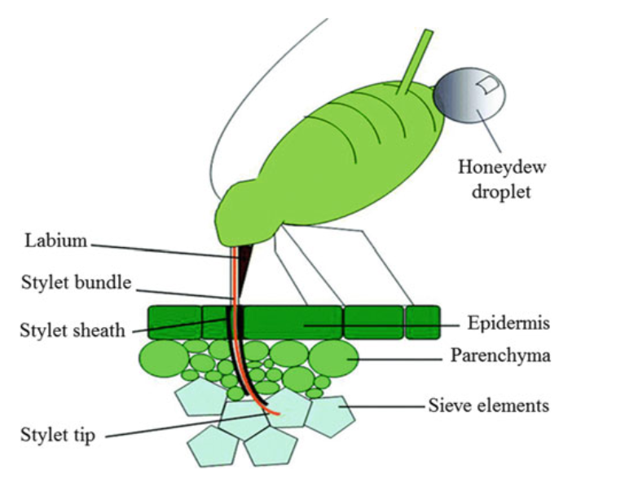
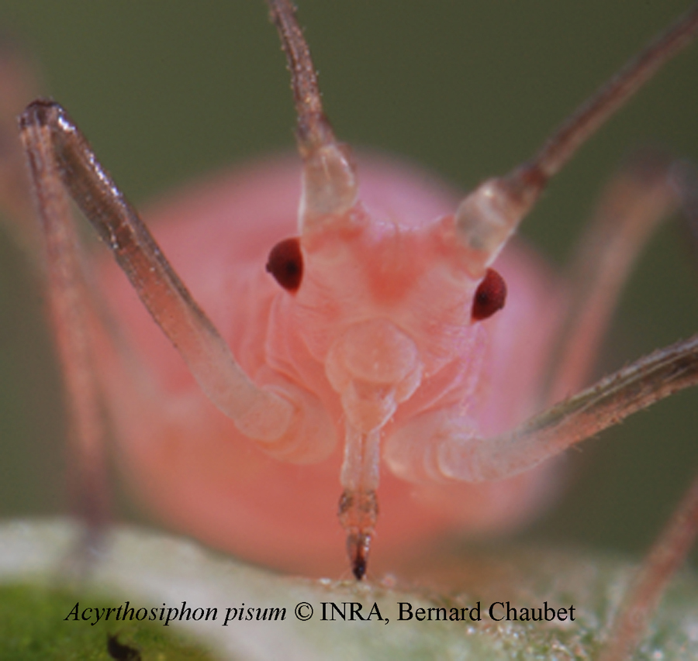
Puceron = insecte piqueur-suceur (Hémiptères, Aphidoidea)
Prélèvement de sève élaborée
Transmission de virus => problématique en plants de pomme de terre
Source : Guerrieri E & Digilio MC (2008). J Plant Interaction

Slide 5
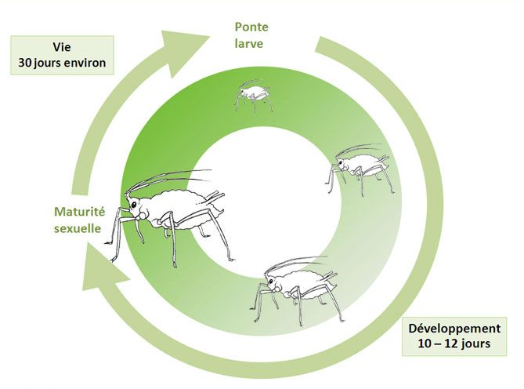
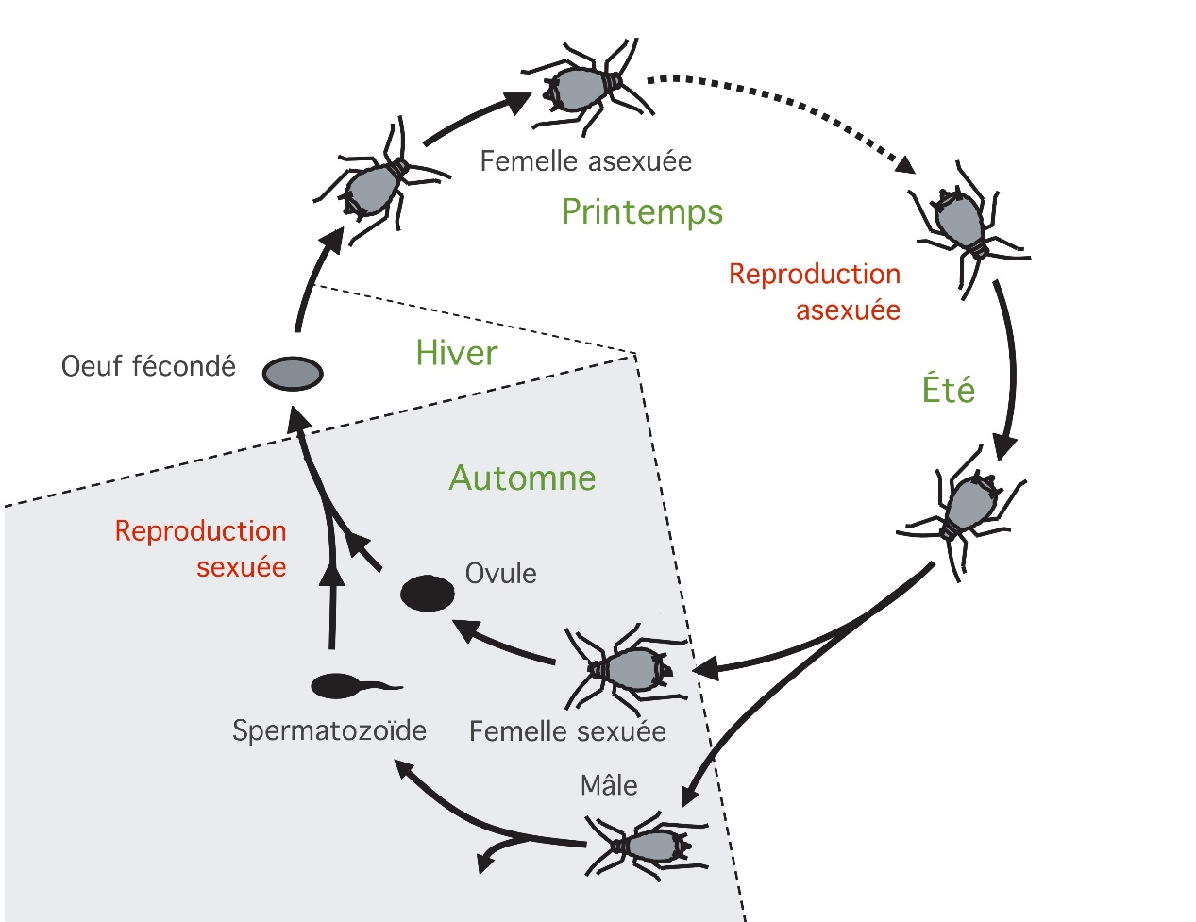
Cycle biologique : reproduction
Longévité
10-120 jours
Moyenne 50-60 jours
1 femelle génère ~40 à 80 pucerons
Pour devenir adulte, un puceron
a besoin ~120°C*jour :
<6°C : pas de développement
10°C : ~ 25-28 jours
20°C : ~ 8-9 jours
25°C : ~ 5-6 jours (t° optimale)
30°C : ~ 4 jours mais ↗ mortalité
35°C : ~ 7 jours mortalité élevée
40°C : non viable
http://ephytia.inra.fr/
www.futura-sciences.com

Slide 6
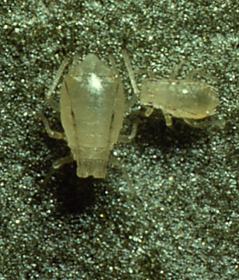
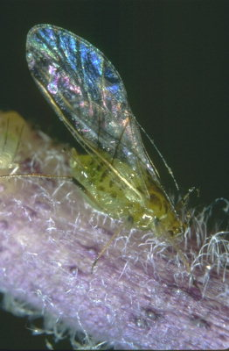
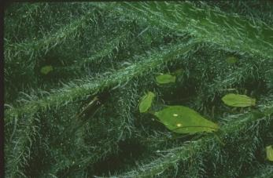
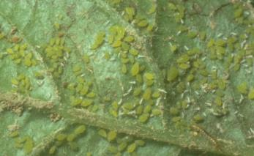
Les principales espèces de puceron en pomme de terre en Belgique
Macrosiphum euphorbiae
Myzus persicae
Aulacorthum solani
Aphis nasturtii
M. persicae Puceron vert du pêcher
A. solani (étage inf) Puceron à taches vertes de la pomme de terre, strié de la digitale et de la pomme de terre
M. euphorbiae Puceron vert et rose de la pomme de terre (grande taille)
A. nasturtii (étage inf) Puceron du nerprun (petite taille, jaune fluo)
Notes:
Macrosiphum euphorbiae Puceron vert et rose de la pomme de terre
Aphis nasturtii Puceron du nerprun
petit puceron de 1.5 à 2 mm de long, jaune fluo ,sans tubercules antennaires
Holocyclique , diécique obligatoire : Hôte I oeufs d'hiver pondus en automne sur Nerprun purgatif (Rhamnus cathartica) ou sur Bourdaine (Fragula alnus). En avril, éclosion, les fondatrices produisent 3 semaines + tard engendrent des femelles vivipares virginipares, pour la plupart ailées. Celles-ci quittent l'hôte primaire et fondent sur divers hôtes secondaires (plantes adventices, Pomme de terre et autres) de nouvelles colonies.
vecteur de souches de virus Y de la pomme de terre, du Virus A (mosaïque rugueuse), du Virus de la mosaïque des taches jaunes, des Virus M et S.

Slide 7
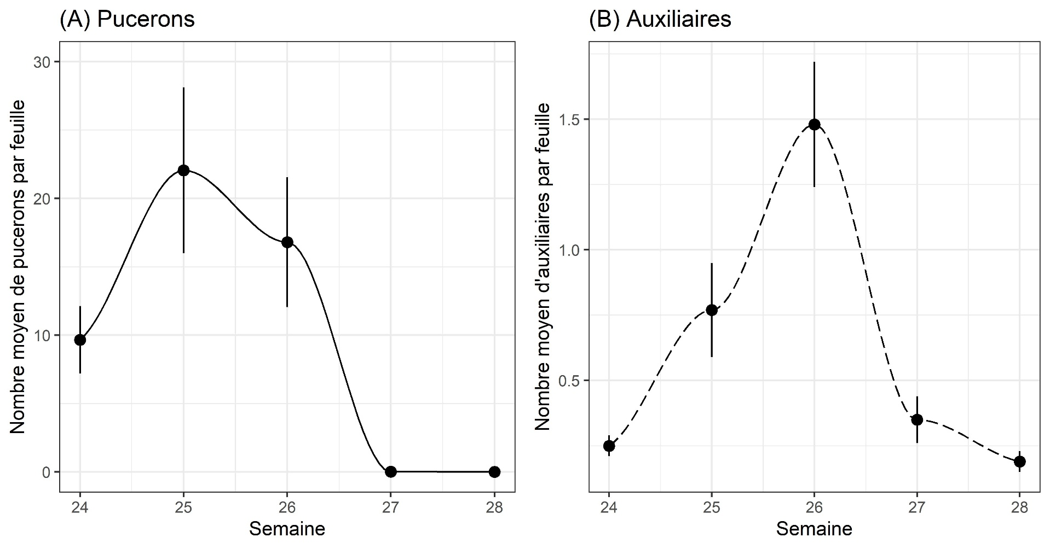
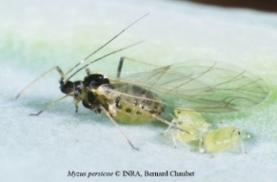
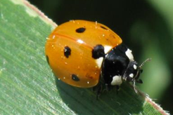
2025 : une année à pucerons mais avec un contrôle par les auxiliaires
Comptages hebdomadaires CARAH & CRA-W
dans 11 champs (traités et non traités à l’insecticide)
9 juin 2025
Seuil de traitement : 10 pucerons/feuille en l’absence d’auxiliaires

Slide 8
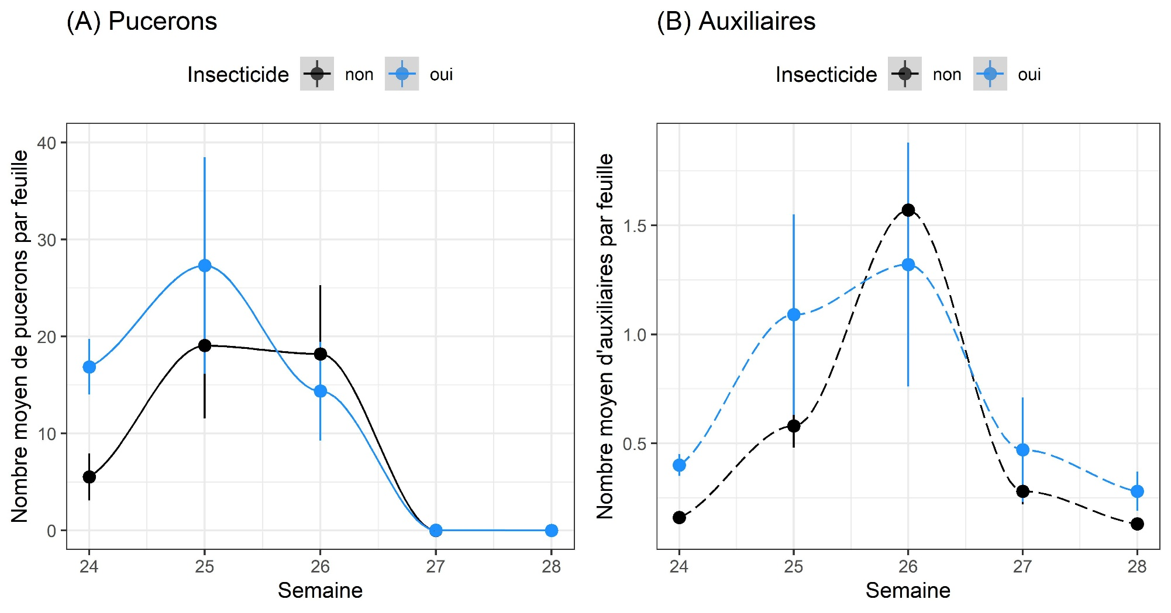
Impact d’un traitement insecticide sur la dynamique des pucerons ?

Slide 9
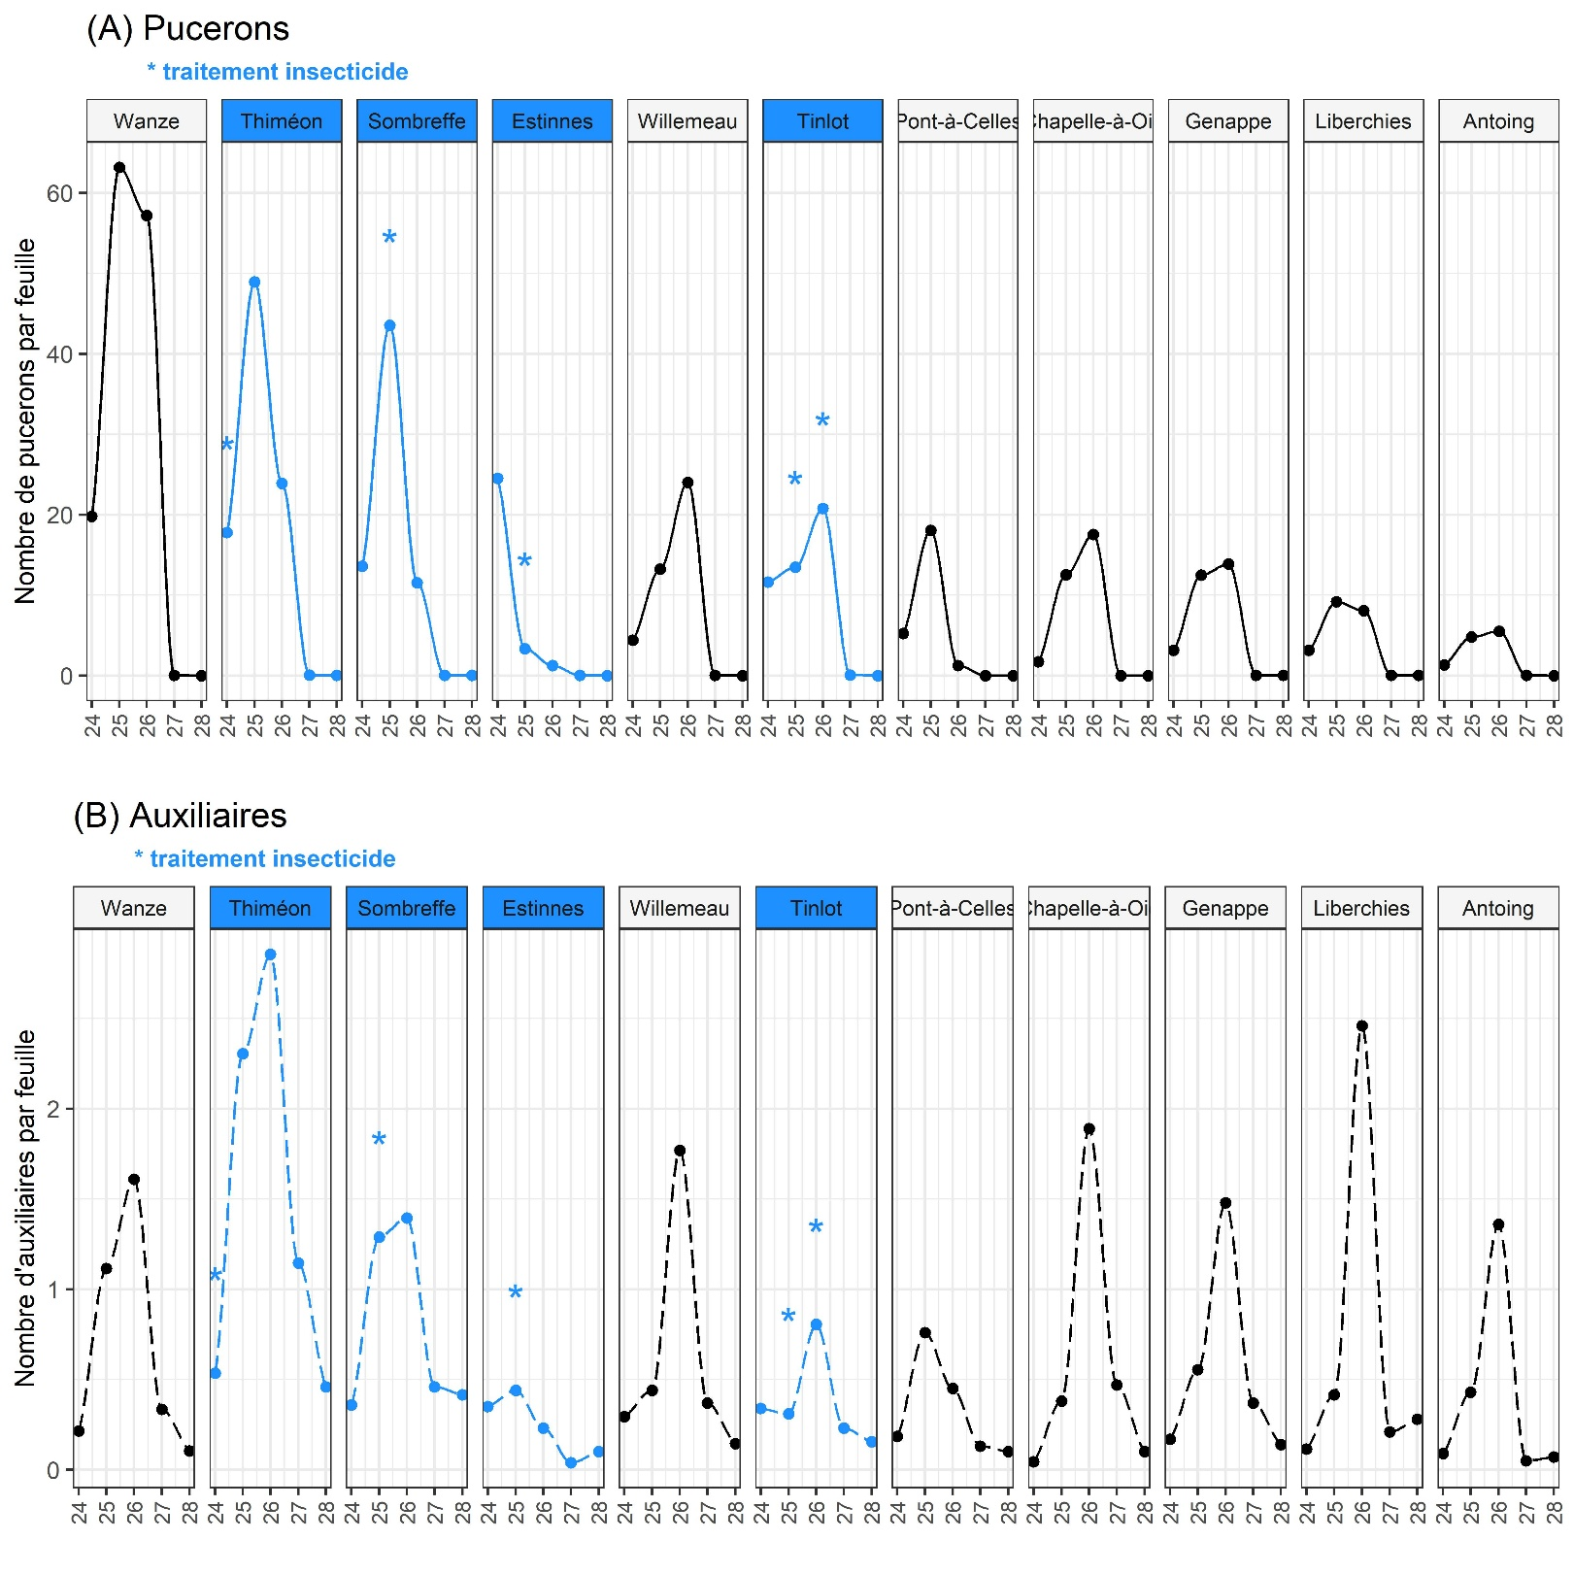

Seuil : 10 pucerons/feuille

Slide 10
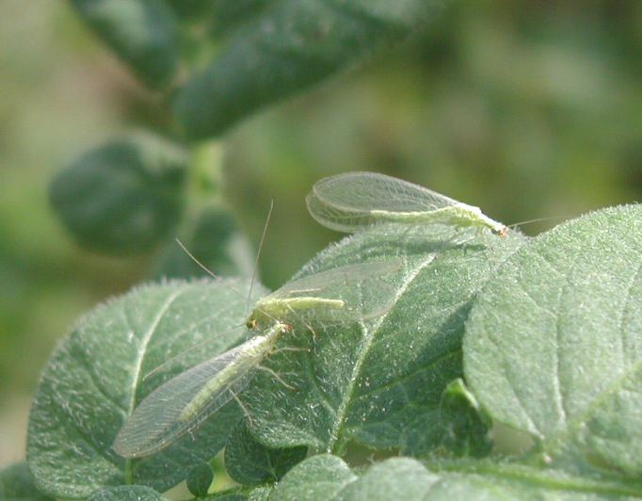
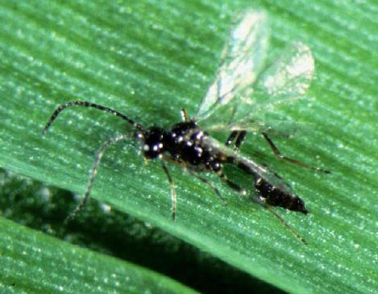
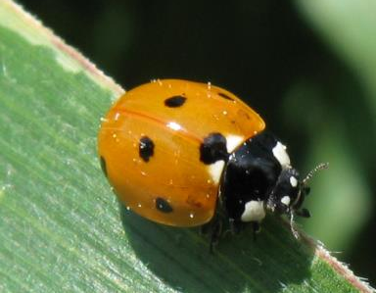
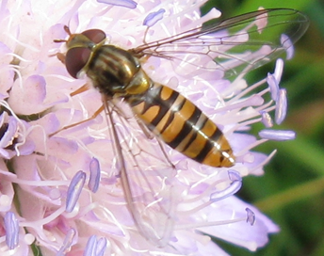
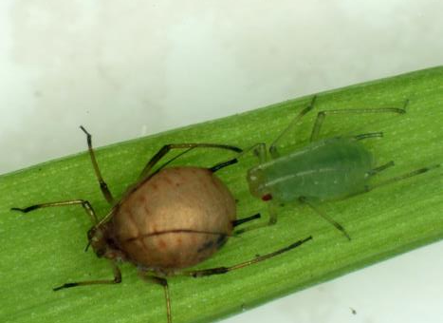
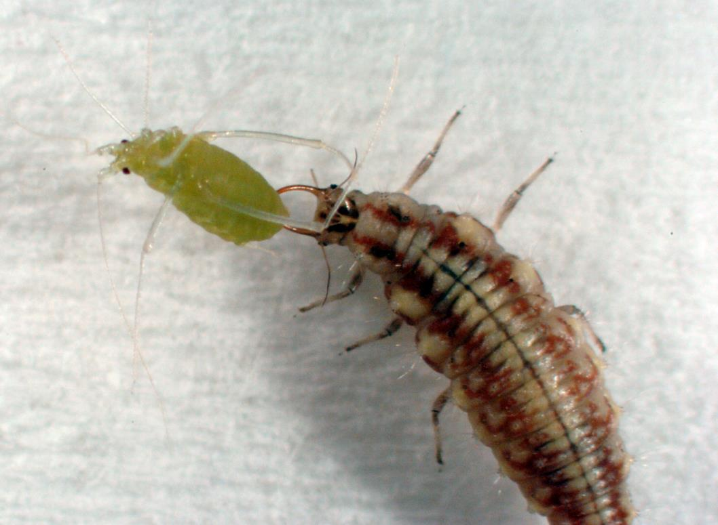
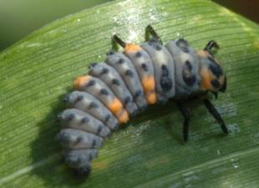
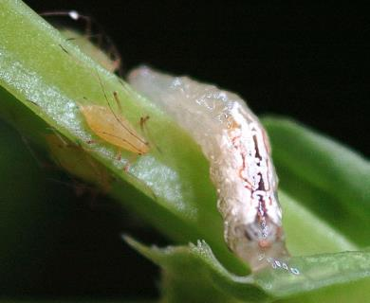
Les principaux auxiliaires contre les pucerons en pommes de terre
Chrysopes
Parasitoïdes
Coccinelles
Syrphes

Slide 11
Seuils d’intervention : importance du nombre de pucerons mais aussi d’auxiliaires
(1) Suivre les avertissements pucerons
(2) Observer dans la parcelle
Comptage des pucerons et des auxiliaires (chrysopes, pucerons parasités,
coccinelles, syrphes) sur 200 feuilles pennées : 100 de l’étage supérieur + 100 l’étage inférieur
(3) Traiter ou pas ?
En fonction du nombre moyen de pucerons/feuille :
<5 pucerons/feuille => pas de traitement
5-10 pucerons/feuille & beaucoup d’auxiliaires => pas de traitement
5-10 pucerons/feuille & pas ou peu d’auxiliaires => à surveiller
≥ 10 pucerons/feuille & beaucoup d’auxiliaires => à surveiller
≥ 10 pucerons/feuille & pas ou peu d’auxiliaires => traiter
(4) Choisir son traitement aphicide
/!\ Résistances : pyréthrinoïdes, carbamates (Mingeot et al. 2020)
Sélectivité à l’égard des insectes utiles (Listes de sélectivité cf. FIWAP info)

Slide 12
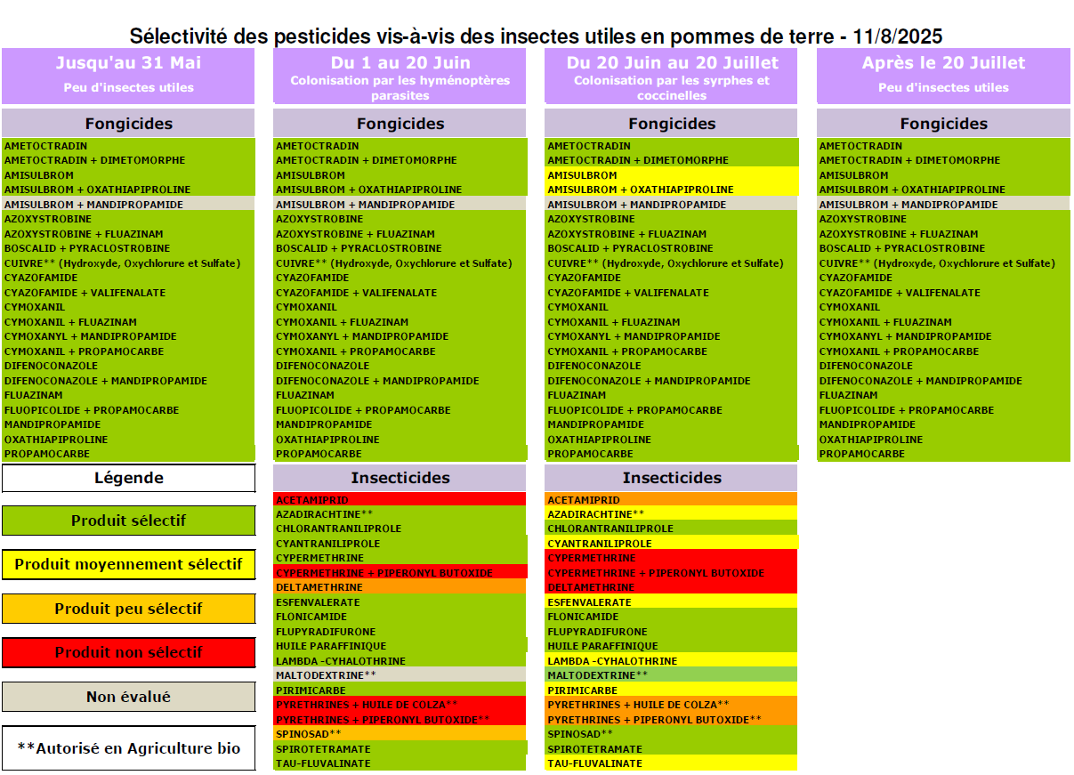
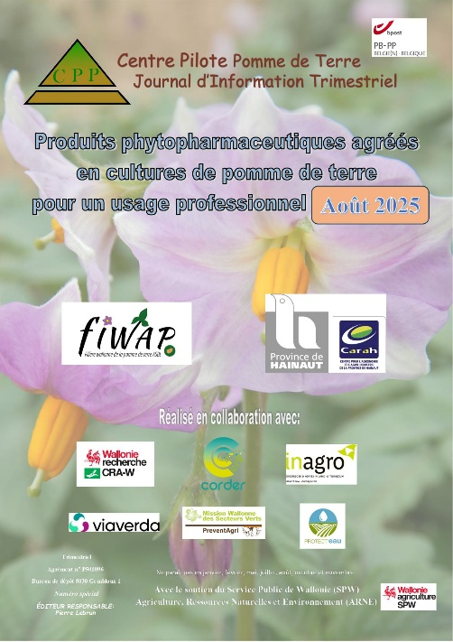

Slide 13
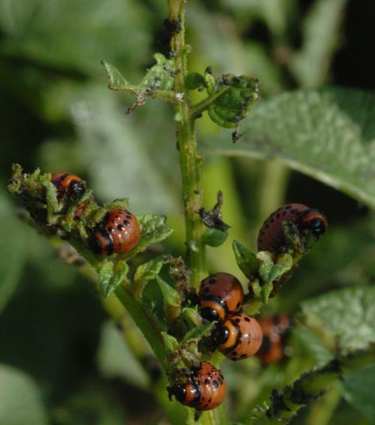
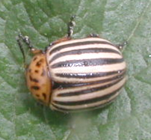
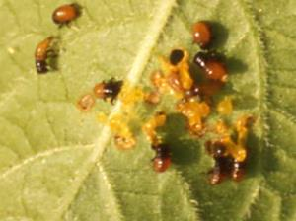
Doryphore (Leptinotarsa decemlineata, Coleoptera, Chrysomelidae)

Slide 14
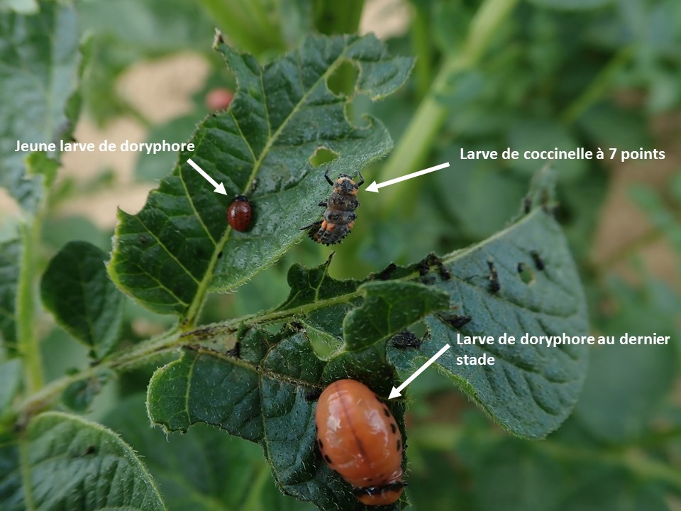
A ne pas confondre avec les coccinelles

Slide 15
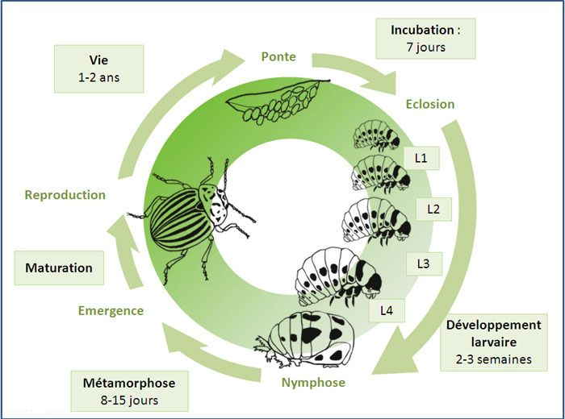
Cycle du doryphore
Fécondité
~700 à 800 œufs
Sortie t sol 14°C + pluie
Hivernage dans le sol
25-45cm
SOL (2-20cm)
http://ephytia.inra.fr
Notes:
Adulte : hiverne dans le sol (25 et 40 cm profondeur). Sortie au printemps et lorsque la température du sol atteint 14°C à la profondeur d'hibernation.
Dévore alors les jeunes feuilles de Pomme de terre. Après accouplement, la femelle commence aussitôt à pondre. Fécondité : 700 à 800 oeufs. Durée de vie : 1 à 2 ans
Oeuf : le développement embryonnaire dure 4 à 10 jours.
Larve : elle se nourrit du feuillage de la plante-hôte, subit 3 mues, développement complet en 15 jours. Elle s'enfonce alors dans le sol entre 2 et 20 cm de profondeur pour se nymphoser.
Nymphe : 8 à 15 jours.
Cycle de vie
1 génération, une 2e génération quelquefois incomplète dans les zones tempérées et méridionales. La durée totale du cycle est de 5 à 6 semaines
Compte tenu de la longévité des adultes, les générations annuelles se superposent et tous les stades s'observent simultanément dans les champs
Fin août-début septembre, les adultes survivants s'enfoncent dans le sol pour hiverner à 25-40 cm. Sortie au printemps t du sol >14°C
Dégâts
Les adultes et les larves détruisent partiellement ou totalement le feuillage de la Pomme de terre ou des autres Solanées-hôtes
Traitement insecticide rentable si
2009 >6% de défoliation (1 pl compléte conso /16, 1pl à 50 % sur 8, 1pl à 25 %sur 4)
>2% (1 pl compléte détruit/ 50, 1 pl à 50 % sur 25, 1pl à 25% sur 4)

Slide 16
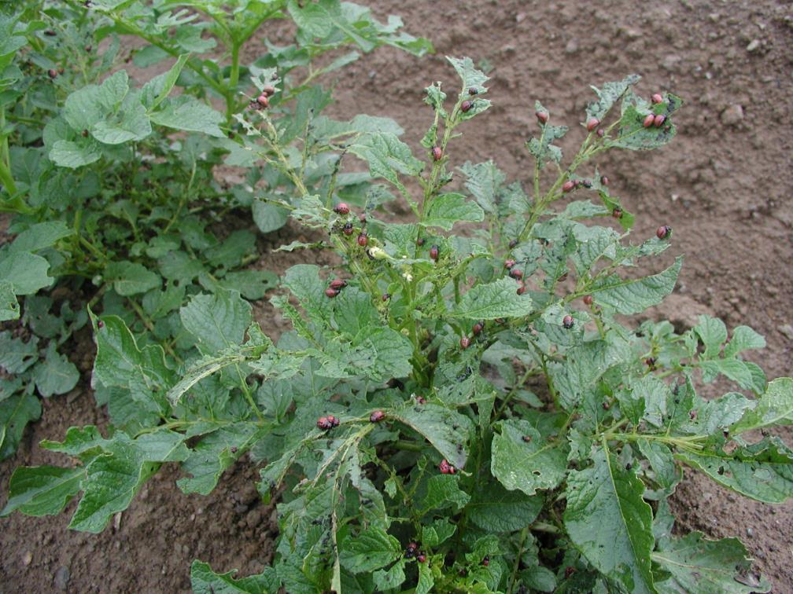
A savoir :
- aucun auxiliaire qui contrôle le doryphore en Europe
- La pomme de terre produit un excès de feuillage (~ 20%)

Slide 17
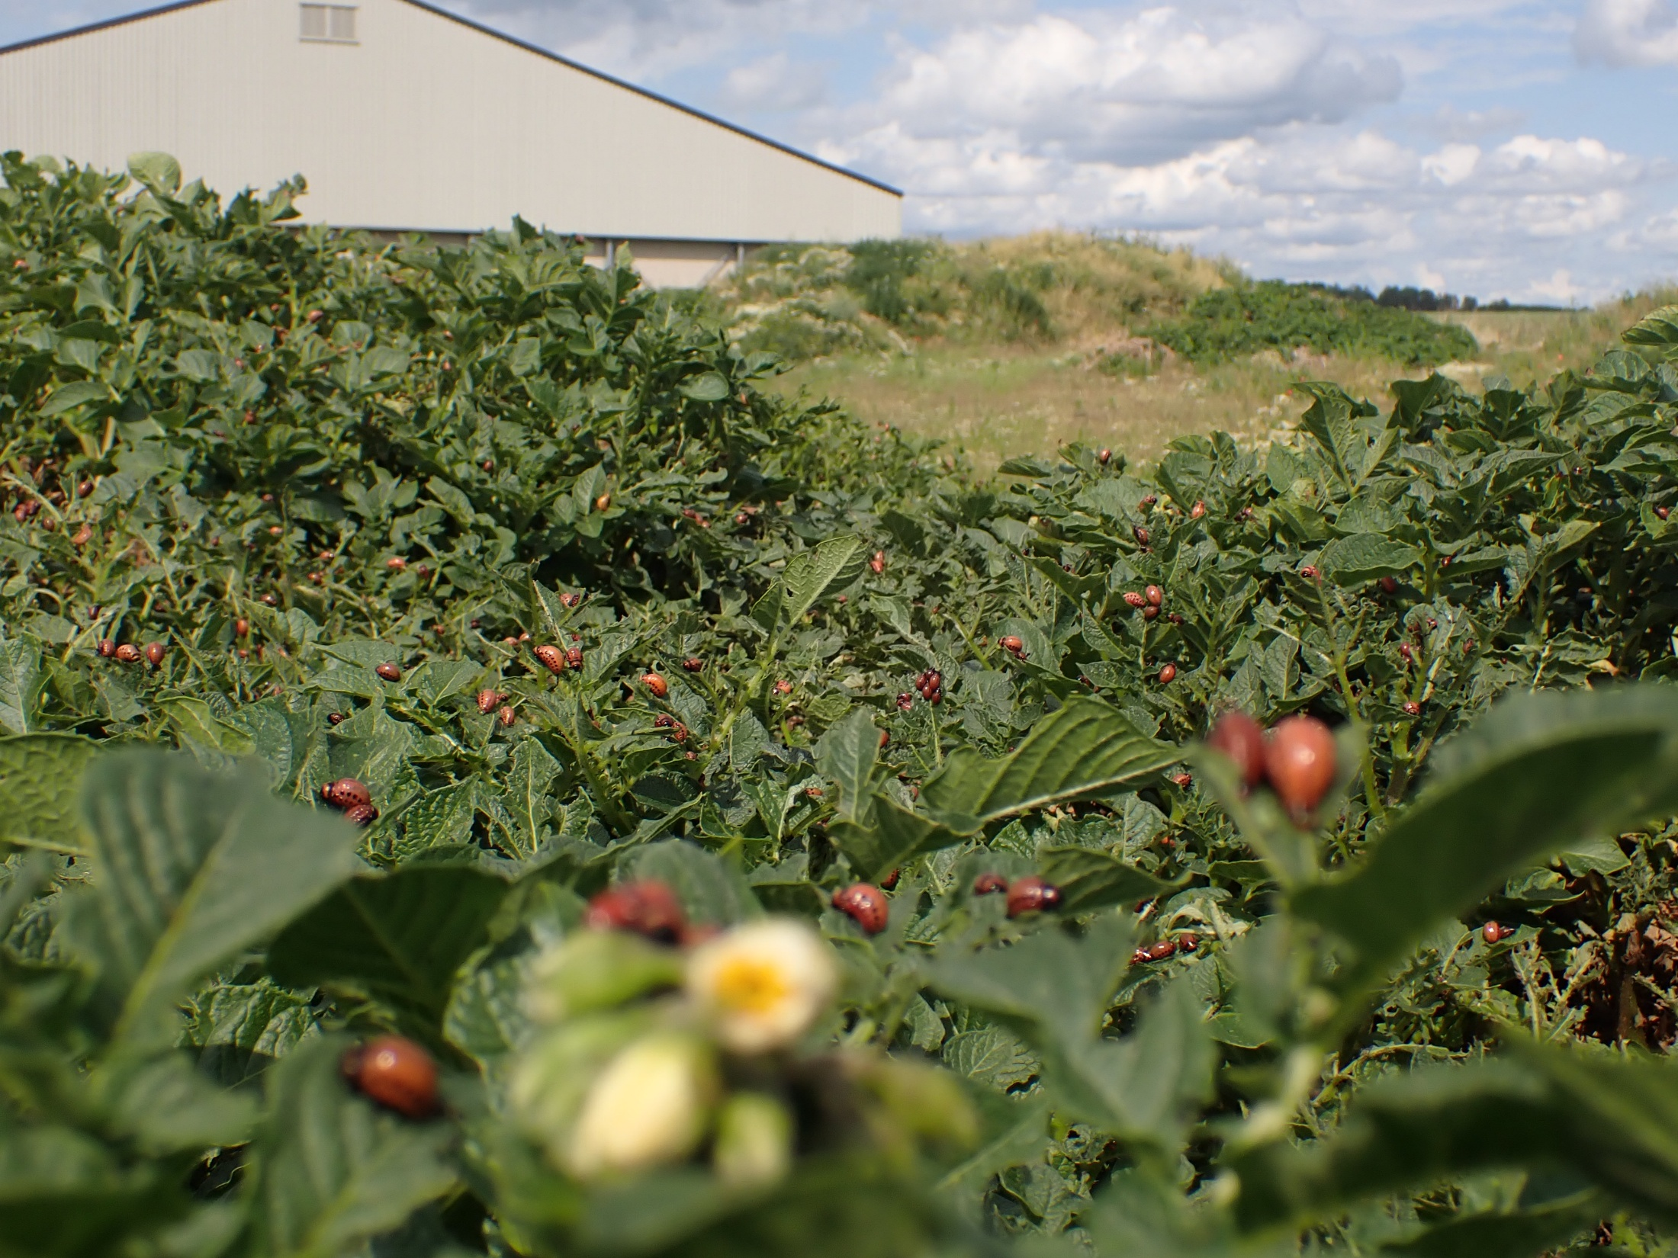
En préventif : gérer les repousses et les écarts de triage !
=> Permet la dispersion et le maintien des doryphores

Slide 18
Seuils d’intervention & traitement
(1) Observer dans toute la parcelle !
Concentration en bordure (migration de la 1re génération)
Compter le nombre de larves L1-L2 & (L3-L4)
(2) Traiter ou pas ?
> Toute la parcelle si
- 1 plante sur 3 avec des larves
- répétition 1 foyer/are (1 à 2 plantes avec ~ 20-30 larves)
> Sinon, traiter uniquement la zone infestée !
(3) Choisir son traitement anti-doryphores
Mécanique
Balai à doryphores

Slide 19
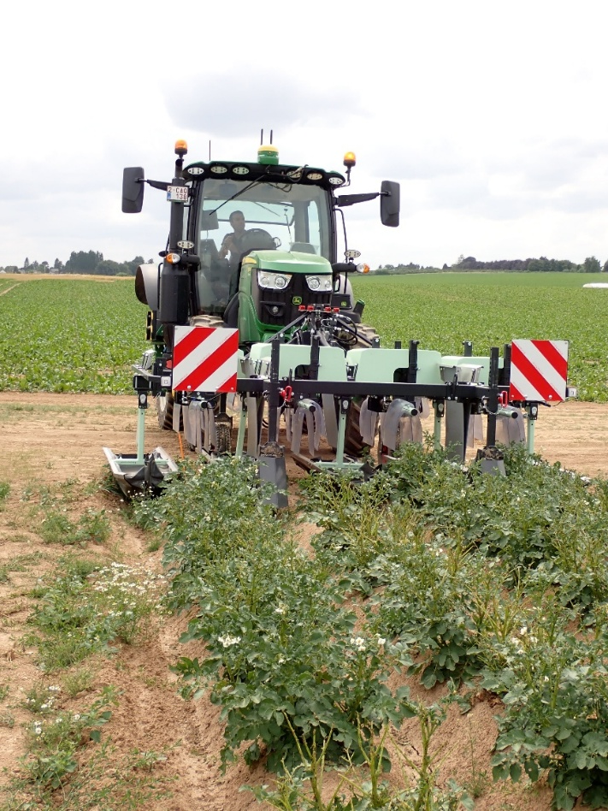
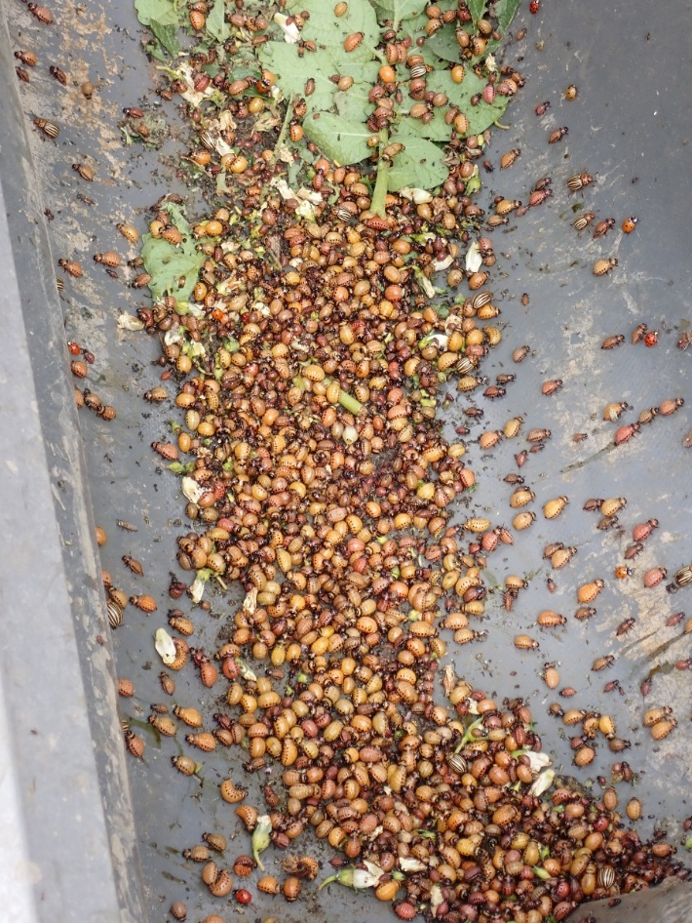
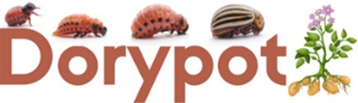
Lutte mécanique : le balai à doryphores

Slide 20
Seuils d’intervention & traitement
(1) Observer dans toute la parcelle !
Concentration en bordure (migration de la 1re génération)
Compter le nombre de larves L1-L2 & (L3-L4)
(2) Traiter ou pas ?
> Toute la parcelle si
- 1 plante sur 3 avec des larves
- répétition 1 foyer/are (1 à 2 plantes avec ~ 20-30 larves)
> Sinon, traiter uniquement la zone infestée !
(3) Choisir son traitement anti-doryphores
Mécanique
Balai à doryphores
Chimique
/!\ Résistances aux pyréthrinoïdes
Importance d’alterner les modes d’action et de respecter les consignes !
/!\ Sélectivité à l’égard des insectes utiles qui contrôlent les pucerons

Slide 21
Modes d’action et groupes des insecticides anti-doryphores
Famille d’insecticide | Mode d’action | Groupe IRAC
Pyréthrines naturelles ou pyréthrinoïdes de synthèse (gamma-cyhalothrine, lambda-cyhalothrine, cyperméthrine, alpha-cyperméthrine, deltaméthrine, esfenvalérate) | SNM : Canal sodium des axones : modulation ou ouverture | 3A
Néonicotinoïdes (acetamiprid) | SNM: Agonistes des récepteurs nicotiniques de l'acétylcholine (nAChR) modulateurs compétitifs | 4
Lactones microbiennes ou semi-synthétiques (spinosynes et spinosoïdes) | SNM: Récepteur nicotinique de l'acétylcholine – ouverture du canal ionique, résultant d'une activation | 5
Carboxamides (chlorantraniliprole, cyantraniliprole) | SNM : Récepteur de la ryanodine (RyR) - modulation – activation | 28
Extraits végétaux (azadirachtine) | RH : Inhibition de la mue des arthropodes - cible incertaine ou inconnue | UN
SNM : Système nerveux ou musculaire, RH : Régulation hormonale, UN : groupe au mode d’action inconnu
www.irac-online.org

Slide 22
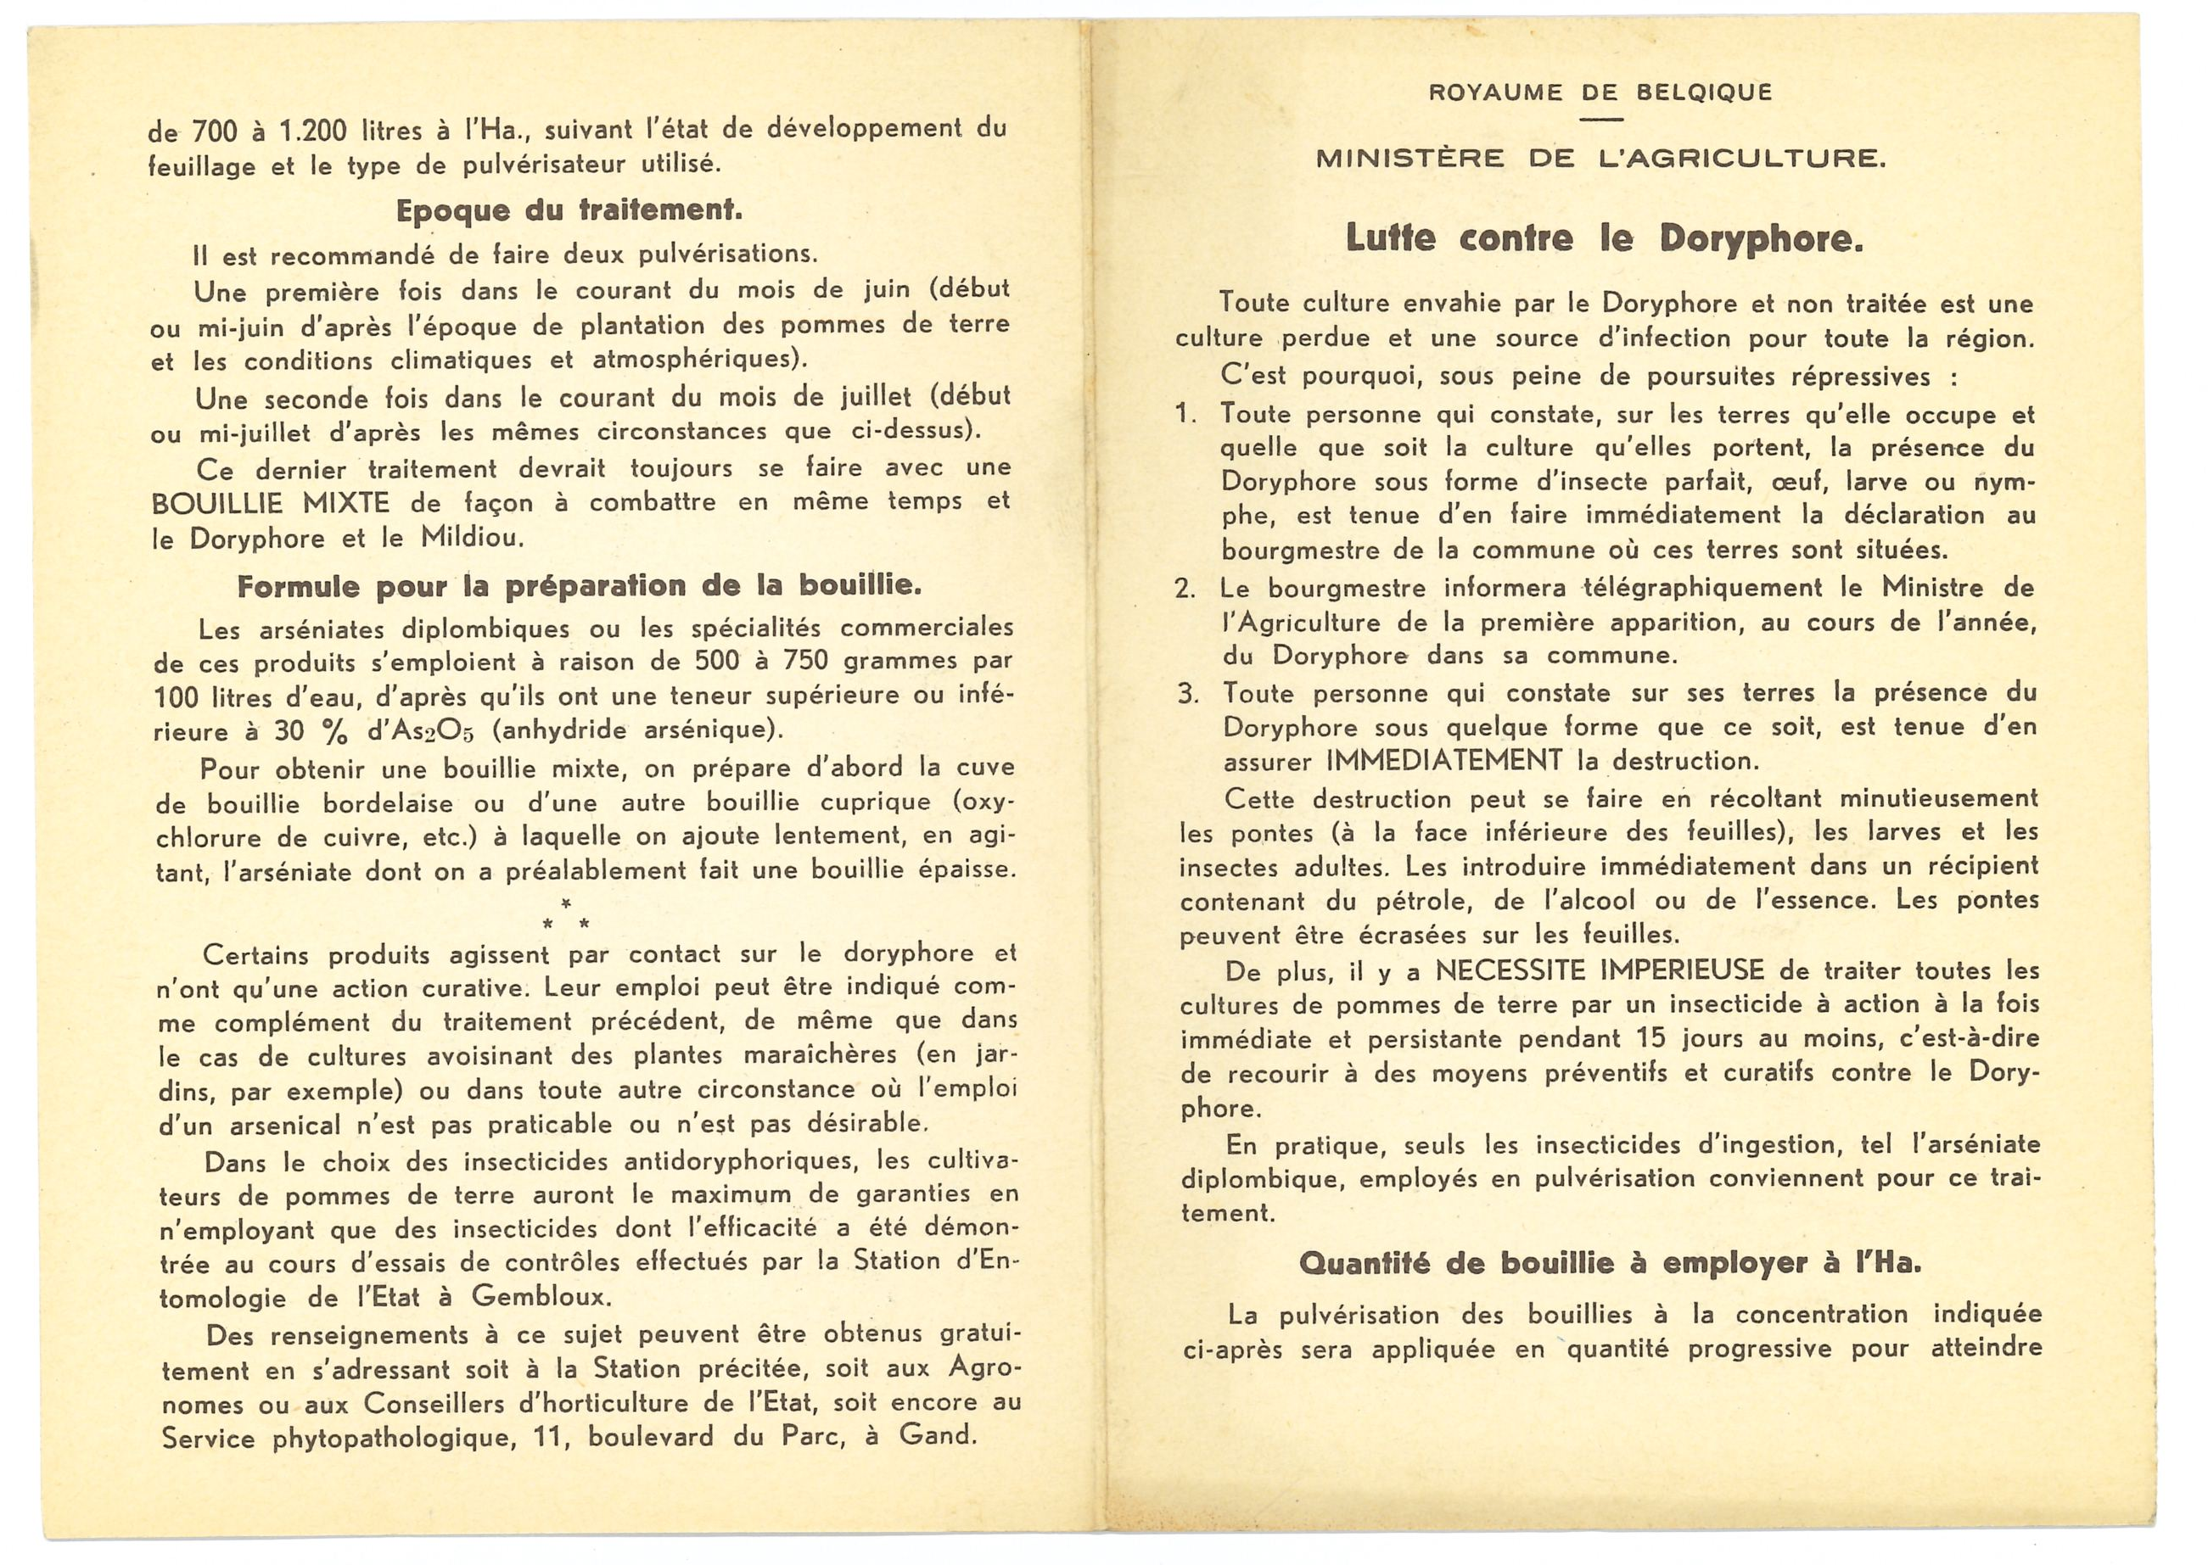
La menace des doryphores dans le passé

Slide 23
(2) Ravageurs émergeants
Centre wallon de Recherches agronomiques
Répondre aux questions d’aujourd’hui et relever les défis de demain
www.cra.wallonie.be

Slide 24
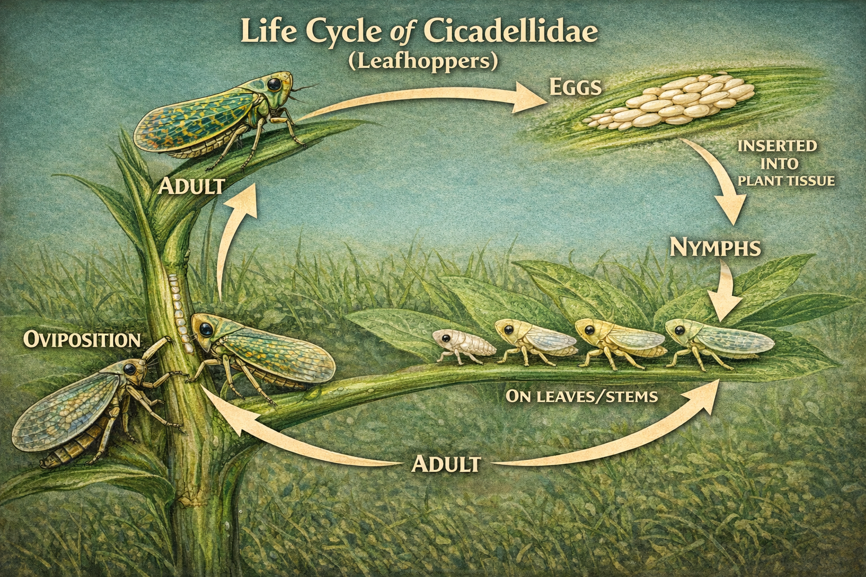
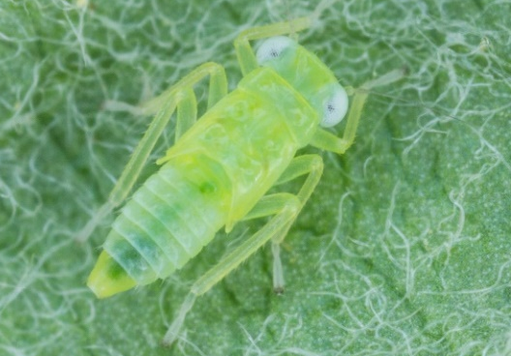
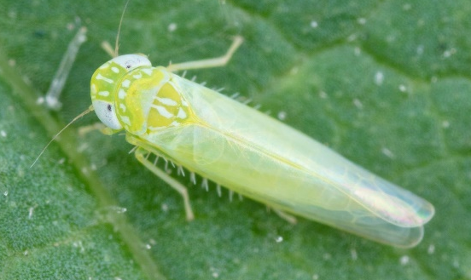
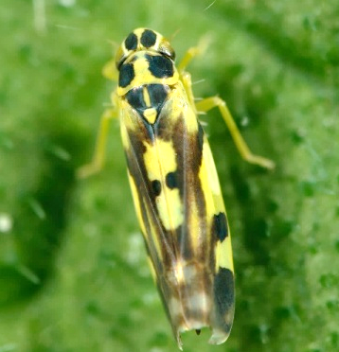
Cicadelles = insectes piqueur-suceur à métamorphose incomplète (Hémiptères)
1. Cicadellidae
Empoasca fabae, Empoasca flavescens, Eupteryx atropunctata
Polyphages, développement complet possible en pomme de terre
Cycle entièrement sur le feuillage
2 à 4 générations/an
Prélèvement de sève mais aucune transmission de virus ou de phytoplasme !
Décolorations jaunes du feuillage lié aux piqûres => Ravageurs secondaires
Iriis phytoprotection
Iriis phytoprotection
Iriis phytoprotection
G. San Martin

Slide 25
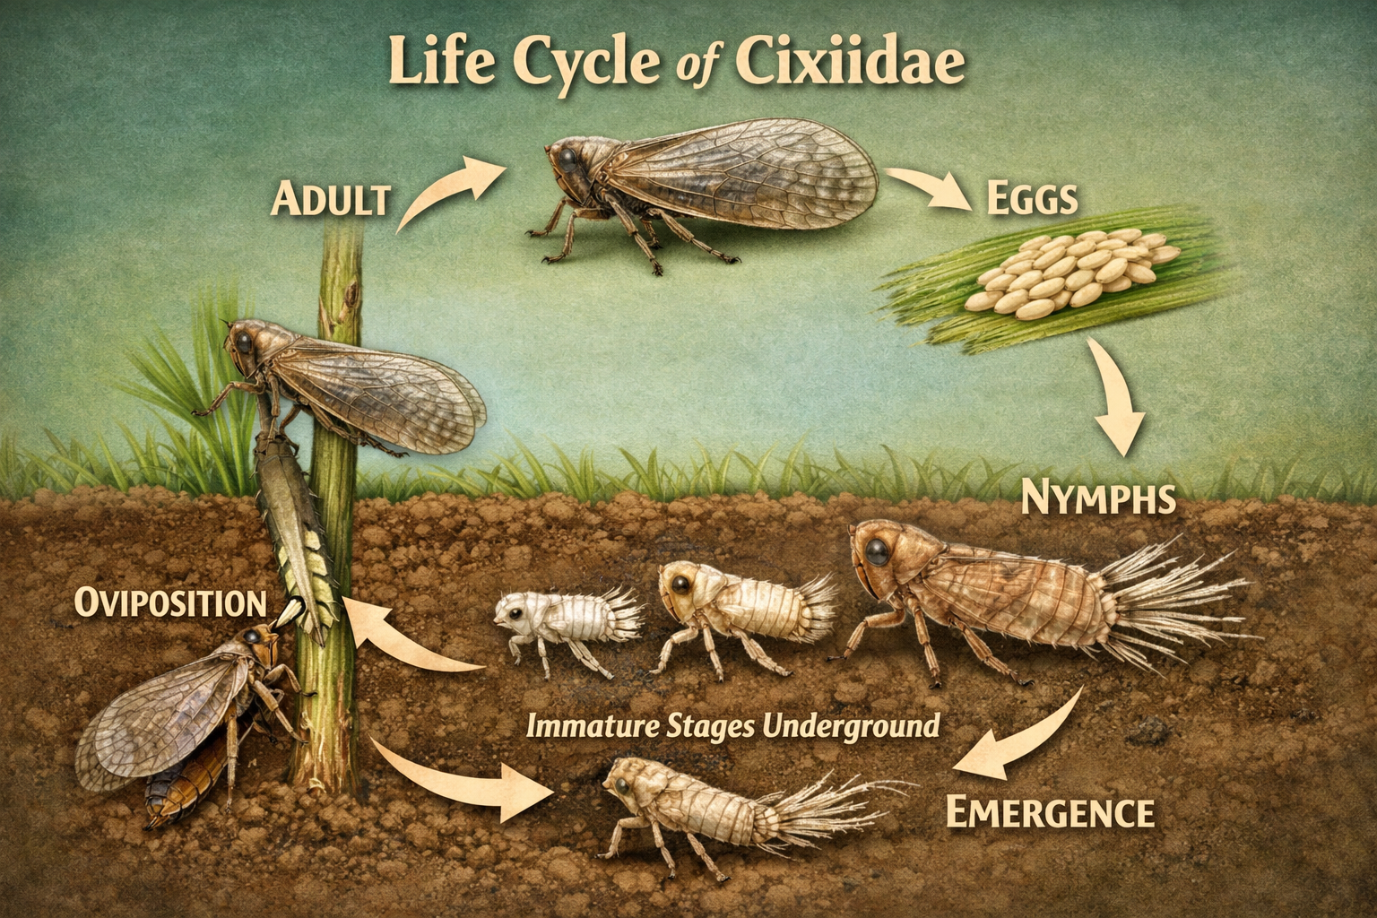
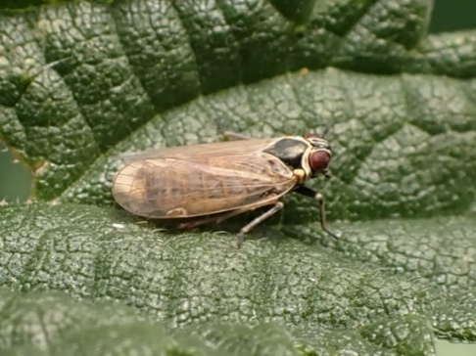
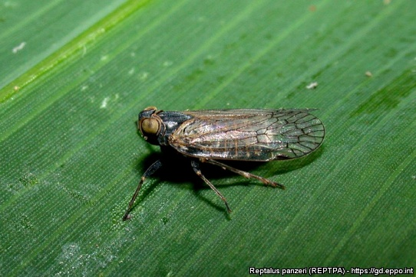
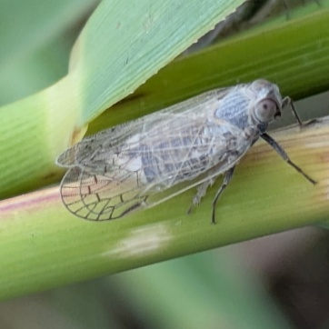
Cicadelles = insectes piqueur-suceur à métamorphose incomplète (Hémiptères)
2. Cixiidae
Polyphages
Cycle sur les racines (larves) et le feuillage (adultes)
Espèces vectrices :
Hyalesthes obsoletus, Reptalus panzeri
1 génération/an
Pas de cycle sur pomme de terre
Pentastiridius leporinus
1 à 2 générations/an (suivant t°)
Cycle observé sur pomme de terre et betterave en Allemagne
© Bart Hanssens – Observations.be
© Ivo Tosevski - gd.eppo.int
© deckx– Observations.be
Cicadelles à ailes de verre
Notes:
Cicadelle à ailes de verre du liseron (Hyalesthes obsoletus)
Cicadelle à ailes de verre des roseaux (Pentastiridius leporinus)

Slide 26
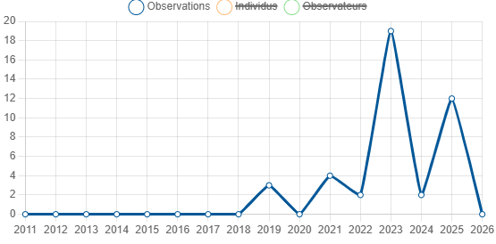
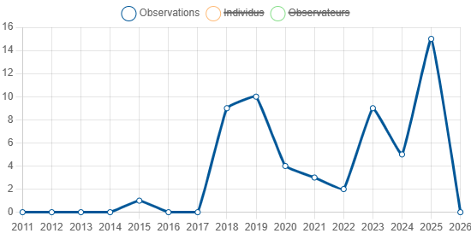
La présence des Cixiidae vectrices en Belgique ?
Source : www.observations.be au 9/01/2026
Hyalesthes obsoletus
> Cicadelle à ailes de verre du liseron
>2025: 12 obs., 12 indiv., 8 communes
>2011-2025 : 42 obs., 55 indiv.
Habitats ouverts et ensoleillés : bords de champs, friches, jachères, talus
Pentastiridius leporinus
> Cicadelle à ailes de verre des roseaux
>2025: 15 obs., 16 indiv. , 9 communes
>2011-2025: 58 obs., 59 indiv.
Habitat spécifique : zones humides sur les roseaux communs
Adaptation aux milieux agricoles en Allemagne (shift) ?
Reptalus panzeri
quelques observations en Wallonie (n=8, OFFH), en France et en Allemagne (iNaturalist et GBIF)
/!\ Détermination compliquée sur photo

Slide 27
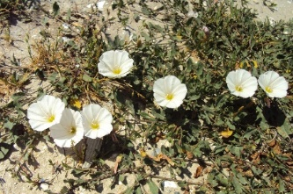
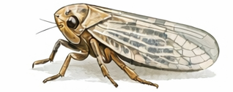
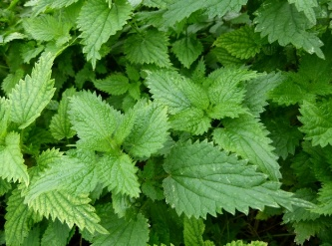
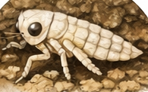
La transmission de Candidatus Phytoplasma solani CPs (stolbur)
Phytoplasme (bactérie sans paroi) => parasite obligatoire du phloème
Statut « Candidatus » : bactérie non cultivable en laboratoire mais détectable par analyse génétique et microscopie
Transmission de CPs
verticale : plants et le matériel de multiplication
horizontale : cicadelles vectrices de la famille des Cixidae, Hyalesthes obsoletus
Plantes réservoirs
= acquisition CPs
Plantes «cul de sac»
= aucune acquisition CPs
pas de cycle H. obsoletus
Adventices : liserons, orties
Hyalesthes obsoletus
Eté
Solanaceae => stolbur
Vigne => bois noir
Betterave => betterave caoutchouteuse ou Rubbery Taproot Disease (SBR <=> protéobactérie)
Printemps
Automne
Hiver
porteuse CPs
acquisition du CPs
sur les pl. réservoirs (racines, feuilles)

Slide 28
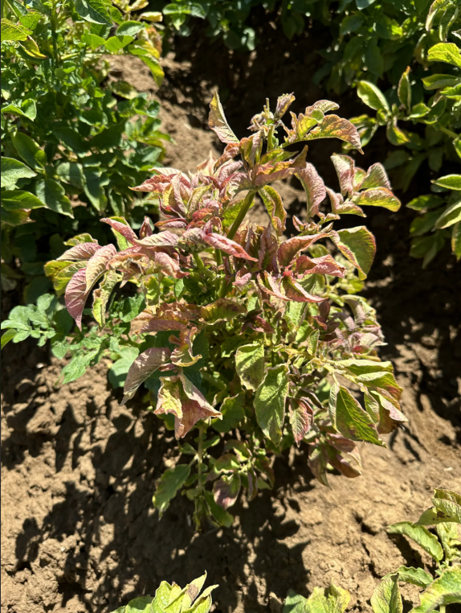
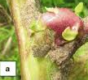

Symptômes de CPs et impacts en pomme de terre
Après multiplication du CPs (20 à 30 jours) :
Feuillage :
décoloration depuis le bord (jaune puis mauve)
enroulement en forme de cuillère
flétrissement et dessèchement
Tiges :
mini-tubercules aériens
déformation des hampes florales
flétrissement et dessèchement
Tubercules et racines :
pourriture sèche des racines
perte de turgescence des tubercules => caoutchouteux
germes fileurs
modification de la teneur en sucre => transformation
Perte de rendement et de qualité, jusque 100% selon la variété
www.res-naturae.de
Milana Mitrović et al. 2015
www.news.admin.ch

Slide 29




La transmission de Candidatus Arsenophonus phytopathogenicus CAp (SBR)
gamma-proteobacteria (bactérie avec paroi) ex: Xylella fastidiosa, Erwinia amylovora
CAp est un parasite obligatoire du phloème
Infecte la betterave, l’oignon et la pomme de terre (symptômes comparables à CPs)
Coinfection possible avec le phytoplasme CPs !
Transmission CAp uniquement horizontale par des Cixiidae vectrices: Pentastiridius leporinus et Cixius wagneri
Prévalence de CPs et CAp chez des adultes et larves de P. leporinus
(Allemagne sept. 2022)
Prévalence de CPs et CAp sur
tubercules et racines symptomatiques
(Allemagne sept. 2022)
© Sepp Schmid
Behrmann et al. (2023). Insects, 14(3), 281. https://doi.org/10.3390/insects14030281

Slide 30

Colonisation souterraine des racines et des tubercules de pomme de terre
(Allemagne, Ibersheim, septembre 2022)
Larves avec résidus filamenteux blancs et cireux
Larves sur racines
Colonie de larves avec résidus de mue, cachés sous les tubercules
P. leporinus adulte dans le sol
Behrmann et al. (2023). Insects, 14(3), 281. https://doi.org/10.3390/insects14030281

Slide 31

La transmission de CAp à la pomme de terre et le maintien dans l’agroécosystème
Cycle de Pentastiridius leporinus
2ème génération si conditions favorables (été chaud)
Migration sur betteraves
Persistance des larves en automne sur les céréales d’hiver
Génération des adultes sur céréales
Behrmann et al. (2023). Insects, 14(3), 281. https://doi.org/10.3390/insects14030281

Slide 32




Symptômes de CAp et impacts en pomme de terre ?
Symptômes comparables avec le phytoplasme CSp : flétrissement et le jaunissement du feuillage et des tiges
Tubercules présentant une texture caoutchouteuse comme avec le phytoplasme CSp
Tubercules et plantes infectés par CAp vs. sains
Test de friture de tubercules infectés par CAp
Production par des plantes infectées par CAp vs. sains
↘ poids des tubercules
Mahillon et al. (2025). Potato Research, 68(3), 2567–2578. https://doi.org/10.1007/s11540-024-09840-y

Slide 33
Les méthodes de lutte contre CPs, CAp et les Cixiidae vectrices ?
Lutte contre le phytoplasme CPs ou la γ- proteobacteria CAp
aucune méthode curative pour éliminer un phytoplasme ou une γ- proteobacteria
destruction des plantes réservoirs de CPs, liserons et orties, dans et autour des parcelles
sélection de variétés résistantes ? => essais en Allemagne (EIP-Agri Sikazika)
Lutte contre les vecteurs : les cicadelles Cixiidae
Insecticide : efficacité limitée des pyréthrinoïdes et NNIs
Huiles : n’empêche pas la transmission
Perturbation du cycle de Pentastiridius leporinus
Rotation : ne pas mettre une culture d’hiver après une culture infectée par CAp pour empêcher les larves contaminées de faire leur cycle
Travail du sol en profondeur : destruction des larves
Importance du monitoring pour la détection des espèces vectrices (plaques jaunes collantes)

Slide 34




Epitrix spp. Altises de la pomme de terre
4 espèces
E. subcrinita (Am. Nord & Sud)
E. tuberis (Am. Nord & Sud)
E. cucumeris (Am. Nord & Sud, Europe : ES, PT)
E. papa (Europe : ES, PT)
=> restriction d’importation
Très petites chrysomèles ovoïdes (1,5 mm à 2mm), couleur noire bronze, antennes brunâtres. Adulte sauteur « puces de plantes »
Larve filiforme blanche 1 mm => 4,5 mm de long
Nymphe blanche +/- 2,5 mm de long
Hiverne dans le sol => propagation avec la terre
Source : EPPO PM 7/109 (2)

Slide 35


Dommages des altises de la pomme de terre
Larves
Adultes
Cicatrices superficielles
⬄ galeries sous la peau
Perforations circulaires du feuillage
(1 à 1,5 mm de diamètre)

Slide 36

Quel risque pour ces altises ?
Introduction UE : faible
Etablissement UE : élevé
Adultes, nymphes, larves => les chaumes, le sol et les tubercules de champs infestés par Epitrix spp.
Adultes à la surface des tubercules ou avec la terre qui adhère aux tubercules
Risque lors de l’exportation de plants de pomme de terre (pas de lavage)
L'importation de plants de pommes de terre en provenance de pays tiers est interdite dans l'UE (UE, 2016) sauf dérogation.
Pas de limitation des Epitrix spp. par les conditions climatiques.
Plantes hôtes présentes : Solanaceae, Chenopodiaceae, Curcubitaceae, Fabaceae
Aire de répartition potentielle recoupe la zone de culture de la pomme de terre !
VKM Report 2019

Slide 37
(3) Ravageurs exotiques
(espèces de quarantaine)
Centre wallon de Recherches agronomiques
Répondre aux questions d’aujourd’hui et relever les défis de demain
www.cra.wallonie.be
Notes:
Quelles sont les potentielles menaces sur la pdt

Slide 38




Naupactus leucoloma « Charançon frangé de blanc »
Originaire d’Amérique du Sud (Naupactus >200 spp), présent en Am. du nord, Afrique du sud, Australie, Nouvelle-Zélande, Açores (UE).
Charançon de 8-12 mm de long et 4 mm de large, bande claire à l'extrémité des 2 élytres, bandes pâles de chaque côté du thorax et de la tête. Reproduction parthénogénétique.
Larves blanchâtres sans pattes, petite tête brun pâle et des mandibules proéminentes Dernier stade 13mm de long et 6 mm de large
Nymphe 10-12 mm de long blanche => brune dans une « chambre ovale » de terre creusée par la larve
© DSIR Information Series 105/12

Slide 39



Dommages de Naupactus leucoloma « Charançon frangé de blanc »
Larves
Adultes
Attaque de racines et de tubercules
dégâts localisés
Défoliation du bord des feuilles => bords dentelés
luzerne
© Mark Marsalis, New Mexico State University
© Jerry A. Payne USDA Agricultural service
N. leucoloma sur une feuille de myrtille
(https://ausveg.com.au/article/project-reflection-managing-white-fringed-weevils/)

Slide 40

Quel risque pour Naupactus leucoloma ?
Introduction UE : bas
Etablissement UE : élevé
Présence d’œufs ou de larves dans le sol et milieux de cultures
Importation interdite dans l’UE (règlement d'exécution (UE) 2019/2072)
Adultes introduit par le biais de fleurs coupées ou d’aliments pour animaux. Risque d’introduction à ne pas écarter même si contrôle par l’AFSCA.
Élevé dans les parties méridionales de la région EPPO
⬄ climat humide et tempéré avec temp. moyenne 15 -18°C (Belgique 11°C)
Polyphage (> 350 plantes hôtes) dont choux, carottes, fraises, pois, pommes de terre, maïs, trèfle
Guzman et al. 2012, Evol. EcoL.

Slide 41





Complexe des charançons andins de la pomme de terre ou (APW)
Complexe de 14 espèces de Curculionidae
originaire d’Amérique du Sud
Premnotrypes sp. (Entiminae)
Phyrdenus muriceus (Chryptorrhynchinae)
Rhigopsidius tucumanus (Rhytirrhininae)
Adultes de petite taille (4 à 11mm de long), brun, avec un rostre portant des antennes
Larves sans pattes de couleur blanc-crème
Nymphose dans le sol (« chambre ») sauf pour R. tucumanus dans le tubercule
Premnotrypes latithorax
Phyrdenus muriceus
Rhigopsidius piercei
Sources : Kühne et al. 2007, Coronado et al. 2018, EFSA 2020
Notes:
aucune spp en Europe

Slide 42



Complexe des charançons andins de la pomme de terre
Premnotrypes sp. (APW Complex)
Phyrdenus muriceus
Rhigopsidius tucumanus
Sources : Kühne et al. 2007, Coronado et al. 2018, EFSA Pest survey card 2024

Slide 43






Dommages du complexe des charançons andins de la pdt
Larves
Adultes
Galeries à l’intérieur du tubercule. Dommages visibles lorsque les larves adultes ont quitté les tubercules pour se métamorphoser. Sauf Rhigopsidius tucumanus reste à l'intérieur du tubercule jusqu'à l'émergence de l’adulte.
Premnotrypes sp. (APW Complex) & Rhigopsidius tucumanus
luzerne
Découpe en demi-lune sur le bord des feuilles
Phyrdenus muriceus
Trous ronds dans le limbe foliaire
Morsures aussi sur les racines et les tiges
© Jerry A. Payne USDA Agricultural service
(https://ausveg.com.au/article/project-reflection-managing-white-fringed-weevils/)
Sources: International Potato Center, Bugwood.org, Parsa, 2010, Parsa et al. 2012
https://insetologia.com/2019/05/bichos-tromba-em-sao-paulo.html

Slide 44

Quel risque pour le complexe des charançons andins de la pdt ?
Introduction BE : bas
Etablissement BE : élevé
Via les Solanum spp. destinés à la plantation (y compris les tubercules) et les sols/substrats venant de pays infestés par l’APW.
Voies d’introduction contrôlées par la réglementation en vigueur.
Les plantes hôtes sont présentes
Premnotrypes sp. (APW Complex) & Rhigopsidius tucumanus
pommes de terre
Phyrdenus muriceus
pommes de terre, aubergine, tomates
Exigences climatiques de l’APW sont présentes dans l’UE.
Premnotrypes sp. (non-UE, complexe APW ) & Rhigopsidius tucumanus
Source EFSA, 2020; EFSA Pest survey card (Fiche d’enquête sur les ravageurs de l’EFSA) 2024

Slide 45



Tecia solanivora : Teigne guatémaltèque de la pomme de terre
Gelechiidae originaire Guatemala (1956)
Amérique Centrale, du Sud, du Nord.
Europe : Canaries 1999 & Galices 2015
Attaque uniquement la pomme de terre
Petits papillons bruns (13 x 3,4 mm), robustes, avec des ailles antérieures lancéolées et postérieures frangées mais « mauvais voiliers » (max 200m)
Chenille (pattes thoraciques et abdominales)
Chrysalide brune. Nymphose dans le sol, sur les murs des entrepôts, dans des sacs ou dans le tubercule
Source : EFSA Pest Survey card

Slide 46




Tecia solanivora : Teigne guatémaltèque de la pomme de terre
Larves
Le trou d'entrée peut passer inaperçu, mais une fois que les larves ont quitté les tubercules, des trous de sortie ronds de 2 à 3 mm sont visibles.
Les larves creusent des galeries superficielles contenant des restes de nourriture, des excréments et des exuvies larvaires.
© Jerry A. Payne USDA Agricultural service
https://www.potatopro.com
http://jovenesrurales.minagricultura.gov.co
©Javier Ujeron
(https://ausveg.com.au/article/project-reflection-managing-white-fringed-weevils/)

Slide 47

Quel risque pour Naupactus leucoloma ?
Introduction BE : modéré
Etablissement BE : bas
L'importation de plants de pommes de terre en provenance de pays tiers est interdite dans l’UE sauf dérogation.
Toutefois introduction
Canaries (1999)
Espagne (Galice, 2015) – importation illégale de pommes de terre contaminées par des marins (ports de pêche)
programme d'éradication mais foyers toujours détectés en Galice
attention particulière si plants provenant de cette zone
Hivers froids, avec des températures minimales souvent inférieures à 7,9 °C, empêchent T. solanivora de s'établir en plein air en Europe du Nord au contraire du Sud de l’Europe (possibilité de plusieurs générations).
Schaub et al. 2016

Slide 48



Ravageurs s’attaquant aux tubercules
(A), Tecia solanivora, (B) les altises, (C) les limaces, (D) les vers gris, (E) les mille-pattes,
(F) les taupins

Slide 49
En résumé dans ce contexte changeant
Ravageurs « historiques » : pucerons, doryphores
Suivez les avertissements et observez dans vos parcelles
Si un traitement insecticide est nécessaire : choisissez un produit sélectif pour les insectes utiles en tenant des problèmes de résistance
(2) Ravageurs émergeants en Europe
Surveiller les cicadelles Cixiidae vectrices et détecter des symptômes => mesures de gestion pour briser le cycle et éviter l’installation de Pentastiridius leporinus
Epitrix spp. => sous contrôle avec les restrictions mais à surveiller
(3) Ravageurs exotiques (espèces de quarantaine)
Naupactus leucoloma, Complexe andin des charançons de la pomme de terre, Tecia solanivora
Signalez si vous avez le moindre doute face un insecte « inconnu » => si espèce de quarantaine => mesures d’éradication
Notes:
Ravageurs « historiques » : pucerons, doryphores
Suivez les avertissements et observez vos parcelles.
Si un traitement insecticide s'avère nécessaire, choisissez un produit sélectif pour les insectes utiles, tout en tenant compte des problèmes de résistance. (2) Ravageurs émergents en Europe
Surveiller les cicadelles Cixiidae vectrices et détecter les symptômes pour prendre des mesures de gestion et éviter l'installation de Pentastiridius leporinus.Epitrix spp. : sous contrôle grâce aux restrictions, mais à surveiller.(3) Ravageurs exotiques (espèces de quarantaine) : Naupactus leucoloma, complexe andin des charançons de la pomme de terre, Tecia solanivora. Signalez si vous avez le moindre doute face à un insecte « inconnu ». Si c'est une espèce de quarantaine, des mesures d'éradication seront prises.

Slide 50

Merci pour votre attention !
Contact :
Louis HAUTIER
l.hautier@cra.wallonie.be

Slide 51



Taupins
Coléoptère Elateridae, 4 espèces:
Agriotes lineatus, A. obscurus, A. sputator, A. sordidus*
Adulte : 7 à 8 mm, corps très allongé. Tête thorax noirâtre et abdomen rougeâtre
Larves (« ver fil de fer » ⬄ résistance), tête aplatie, mandibules courtes, corps cylindrique, jaune pâle
Cycle long : 5 ans / cycle court*: 2 ans
Gestion :
Terres à risques si précédents favorables : pairies, trèfle, luzerne, lin
Variétés plus sensibles que d’autres
Travail du sol : labour, déchaumage
Monitoring par pièges-appâts
Si population détectée => traitement insecticide lors de la plantation
HYPPZ
ephytia.inra.fr
J. Poidatz

